Slide 1
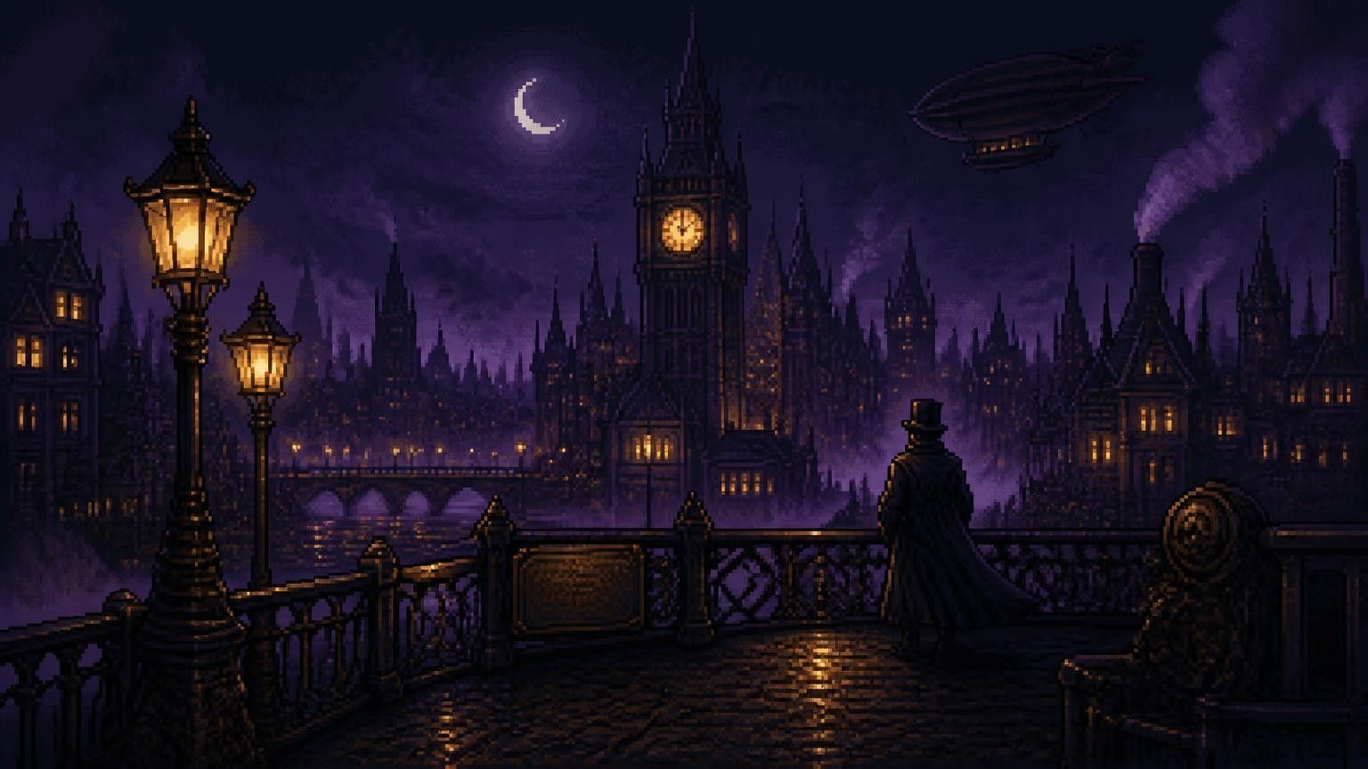
GAME DESIGN DOCUMENT / 2D GAME PROGRAMMING
01 / 32
VEILBOUND
A World Behind the Shadows
길이 열리는 순간,
위험도 깨어난다.
기획서 PPT · 상세 설계본
Python + pico2d / Tiled / 800 × 600
CONCEPT ART · 실제 플레이 화면 아님
Notes:
본 문서는 사용자가 확정한 게임 콘셉트와 VEILBOUND_demo.pdf를 바탕으로 확장한 상세 게임 기획서다. 개별 물리 수치, 적의 행동, Stage 4~5의 구체 기믹은 검증 전 설계 제안이다.

Slide 2
VEILBOUND / GAME DESIGN BIBLE
DOCUMENT GUIDE
기획 설계
이 문서의 사용법
발표용 요약이 아니라, Codex에 전달할 기준과 개발 중 판단 근거를 모은 기획서다.
01
VISION
왜 이 게임이 재미있는가
03-07
02
MECHANICS
플레이어·전환·위험 규칙
08-15
03
LEVELS
퍼즐 난이도와 스테이지
16-22
04
PRODUCTION
맵·코드·그래픽 제작
23-29
05
QUALITY
검증과 개발 범위 관리
30-32
DESIGN DOCUMENT · 초기 기획 + 구현 제안
02 / 32
Notes:
확정/제안/검증 필요를 구분한다. 이 문서의 목적은 기획 스펙을 실행 가능한 작업으로 바꾸는 것이다.

Slide 3
VEILBOUND / GAME DESIGN BIBLE
VISION / PROJECT SNAPSHOT
확정
한 장으로 보는 VEILBOUND
현재 확정된 핵심 조건과 최소 제작 목표
장르
2D 퍼즐 플랫폼 + 회피
실행 기술
Python + pico2d
맵 제작
Tiled Map Editor
게임 화면
800 × 600 · 고정
세계 전환
Shift · 무제한 / 쿨타임 없음
패배 조건
그림자 몬스터 접촉 시 즉사
제작 범위
Stage 1~3 우선 완성 · Stage 4~5는 확장 목표
DESIGN DOCUMENT · 초기 기획 + 구현 제안
03 / 32
Notes:
장르, 기술, 화면 크기, 세계 전환, 일격사 핵심 규칙은 기존 합의 사항. 3개 우선 개발/5개 확장은 현재 계획이며 강의 추가 공지에 따라 조정할 수 있다.

Slide 4
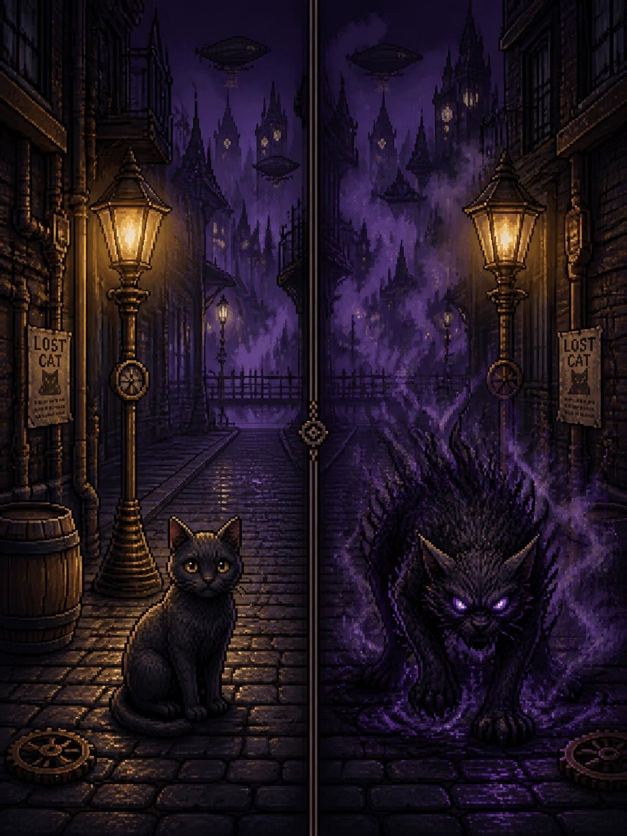
VEILBOUND / GAME DESIGN BIBLE
VISION / ONE-LINE HOOK
확정
SAFE / REALITY
길이 없다.
하지만 안전하다.
DANGER / SHADOW
길이 열린다.
하지만 괴물이 깨어난다.
플레이어가 선택하는 것은 “세계”가 아니라 “위험의 시점”이다.
CONCEPT ART
DESIGN DOCUMENT · 초기 기획 + 구현 제안
04 / 32
Notes:
사용자 PDF의 고양이 변신 콘셉트 아트다. 게임 화면으로 오인하지 않도록 반드시 라벨 유지.

Slide 5
VEILBOUND / GAME DESIGN BIBLE
VISION / DESIGN PILLARS
기획 설계
세 가지 플레이 경험
타이밍만 빠른 액션 게임이 아니라, 관찰과 추론을 보상하는 퍼즐 게임
01
02
03
OBSERVE
REASON
RISK
관찰
추론
위험 선택
현실에서 지형과 동물의 위치를 읽는다.
정보를 얻는 행동도 플레이의 일부다.
두 세계에서 연결되는 발판의 순서를 찾는다.
단순한 점프 반복보다 경로 판단이 중요하다.
길을 얻기 위해 그림자로 넘어간다.
다시 현실로 돌아올 시점을 스스로 고른다.
DESIGN DOCUMENT · 초기 기획 + 구현 제안
05 / 32
Notes:
기획의 판단 잣대: 신규 기능이 관찰·추론·위험 선택을 강화하지 않는다면 우선순위를 낮춘다.

Slide 6
VEILBOUND / GAME DESIGN BIBLE
VISION / PLAYER EXPERIENCE
기획 설계
플레이어가 느껴야 하는 것
“아, 저기서 세계를 바꿔야 하는구나”라는 발견의 순간
시작
호기심
같은 장소인데 일부 길이 보이지 않는다
발견
이해
그림자에서 열리는 경로를 찾았다
긴장
판단
동물의 위치를 보고 전환한다
돌파
성취
어려운 조작보다 생각한 경로가 맞았다
DESIGN DOCUMENT · 초기 기획 + 구현 제안
06 / 32
Notes:
초반부터 짧은 설명으로 모든 규칙을 알려주지 말고 레벨을 통해 배우게 한다. 반복 실패가 지루해지지 않게 빠른 재도전 UX를 제안한다.

Slide 7
VEILBOUND / GAME DESIGN BIBLE
VISION / GAMEPLAY LOOP
확정
한 번의 전환은 다음 판단을 만든다
반복 구조: 관찰 → 전환 → 이동 → 회피 → 복귀
01
02
03
04
05
관찰
전환
이동
회피
복귀
→
→
→
→
안전한 현실에서
지형·동물 위치 파악
Shift로 숨겨진
발판 활성화
선택한 경로를
점프·이동으로 돌파
그림자 몬스터와
접촉하지 않기
현실에서 다시
안전한 위치 선정
핵심 질문 “언제 그림자로 들어가고, 언제 현실로 돌아올 것인가?”
DESIGN DOCUMENT · 초기 기획 + 구현 제안
07 / 32
Notes:
루프는 무조건 모든 단계가 고정된 순서라는 뜻이 아니다. 어떤 퍼즐에서는 그림자 상태에서 복수 발판을 순회하며 현실 전환은 선택적으로 수행한다.

Slide 8
VEILBOUND / GAME DESIGN BIBLE
MECHANICS / CONTROLS
확정
단순한 조작, 복잡한 선택
조작 난이도는 낮추고, 올바른 전환 순서를 찾는 사고 부담을 높인다.
← / →
좌우 이동
수평 가속·정지감은 테스트로 조정
SPACE
점프
바닥에 착지한 상태에서 점프
SHIFT
세계 전환
즉시 전환 · 횟수 제한과 쿨타임 없음
R
재시작
현재 스테이지 처음부터 재도전
ESC
게임 종료
안전하게 게임을 종료
R / ESC는 권장 조작
DESIGN DOCUMENT · 초기 기획 + 구현 제안
08 / 32
Notes:
방향키/Space/Shift는 합의된 핵심 조작. R/ESC는 기존 설계안에 있던 보조 조작이며 구현 시 최종 확인한다.

Slide 9
VEILBOUND / GAME DESIGN BIBLE
MECHANICS / TWO WORLDS
확정
같은 좌표, 서로 다른 충돌 규칙
배경만 바뀌는 것이 아니라 발판의 활성 상태와 동물의 공격성이 바뀐다.
REAL / 현실
SHADOW / 그림자
안전한 관찰 공간
기회와 위험의 공간
일부 발판은 비활성
숨겨진 발판이 활성
고양이·쥐는 무해함
동물은 몬스터로 변함
다음 퍼즐 경로를 관찰
접촉 시 즉사 위험
DESIGN DOCUMENT · 초기 기획 + 구현 제안
09 / 32
Notes:
월드 로직은 장식색뿐 아니라 충돌 가능 레이어와 enemy hitbox 활성화를 바꾼다. 플레이어의 좌표는 그대로 유지.

Slide 10
VEILBOUND / GAME DESIGN BIBLE
MECHANICS / WORLD SWITCH CONTRACT
설계 제안
Shift 한 번으로 무엇이 바뀌어야 하는가?
규칙이 명확해야 퍼즐도, Codex 구현도 모순 없이 작동한다.
입력
키를 누른 순간 1회 전환 · 길게 눌러도 반복 토글 금지
위치·속도
플레이어의 위치와 이동 속도 유지 · 순간이동 없음
발판
Common은 유지 / RealOnly와 ShadowOnly 중 하나만 활성
동물
같은 개체·위치 유지 / 외형과 위험 판정만 전환
겹침 예외
전환 직후 충돌체 겹침 처리 규칙은 별도 검증 필요
피드백
색상·발판·몬스터 외형·전환 효과를 동시에 갱신
전환 직후 충돌 겹침 처리는 프로토타입 검증
DESIGN DOCUMENT · 초기 기획 + 구현 제안
10 / 32
Notes:
핵심 원칙은 위치 보존과 즉시 전환. 벽 내부에 플레이어가 있는 상태에서 전환할 경우의 push out / 입력 무시 / 즉사 처리 등은 현재 미정이므로 Tiled 레벨 디자인에서는 겹침이 없도록 우선 제한한다.

Slide 11
VEILBOUND / GAME DESIGN BIBLE
MECHANICS / PLATFORM SEMANTICS
설계 제안
발판은 세 종류만으로 시작
게임의 퍼즐 복잡성은 발판 종류가 아니라 배치와 전환 순서에서 만든다.
COMMON
공통 발판
양쪽 세계에서 밟을 수 있음
REAL ONLY
현실 전용
현실에서만 충돌이 활성
SHADOW ONLY
그림자 전용
그림자에서만 충돌이 활성
최소 구현 원칙
장식 타일과 충돌 타일은 반드시 분리한다.
DESIGN DOCUMENT · 초기 기획 + 구현 제안
11 / 32
Notes:
충돌 시스템은 Tiled에서 발판 레이어 또는 별도 충돌 오브젝트 그룹을 사용한다. 렌더링과 물리 판정을 분리해야 장식용 건물에 충돌이 붙는 오류를 피한다.

Slide 12
VEILBOUND / GAME DESIGN BIBLE
MECHANICS / MOVEMENT & COLLISION
설계 제안
플랫폼 게임의 손맛은 물리·충돌에서 시작된다
설계 단계에서는 물리 수치보다 반드시 지켜야 할 판정 규칙을 먼저 정의한다.
A
좌우 이동
B
점프·중력
dt 기반 이동, 화면 밖 이탈 제한
바닥 착지 시에만 점프, 낙하 상태 분리
C
착지 판정
D
안전 실패
하강 중 이전 발 위치가 발판 위에 있었는지 검사
추락 시 현재 스테이지의 시작점으로 복귀
조정 대상: 이동속도, 점프 높이, 중력, 착지 허용 오차 (플레이 테스트 후 확정)
DESIGN DOCUMENT · 초기 기획 + 구현 제안
12 / 32
Notes:
물리 수치 고정은 금지. 실제 디스플레이 800x600 게임 플레이 가능 영역과 타일 크기/확대 배율이 정해진 뒤 점프 reachability를 측정한다.

Slide 13
VEILBOUND / GAME DESIGN BIBLE
MECHANICS / FAILURE & FAIRNESS
설계 제안
즉사는 어렵게, 재도전은 가볍게
난이도를 억지로 높이는 대신 실패 이유가 납득되어야 한다.
예고
일관성
현실에서도 동물 위치를 볼 수 있어야 한다
그림자 몬스터 접촉은 항상 같은 결과를 낳는다
안전 지점
즉시 재도전
의미 있는 선택을 할 수 있는 관찰 공간 확보
과도한 대기·긴 재시작 애니메이션을 피한다
피해야 할 설계
전환 즉시 예측 불가능한 적과 겹쳐 사망하는 구간
DESIGN DOCUMENT · 초기 기획 + 구현 제안
13 / 32
Notes:
죽음 자체는 확정 규칙이나 리스폰 화면/죽음 연출은 설계 제안. Stage2부터 어려워도 불공정한 실패는 금지.

Slide 14
VEILBOUND / GAME DESIGN BIBLE
MECHANICS / ANIMAL TRANSFORMATION
확정
평범한 고양이·쥐가 그림자에서는 적이 된다
동일한 오브젝트가 세계 상태에 따라 외형과 행동을 변경한다.
REAL
SHADOW
무해한 동물
→
즉사형 몬스터
같은 개체의 위치·순찰 기준은 유지
그림자일 때만 공격·접촉 위험 활성
고양이·쥐 세부 AI는 개발 난이도에 맞춰 단계화
콘셉트 이미지 · 고양이 → 그림자 몬스터
DESIGN DOCUMENT · 초기 기획 + 구현 제안
14 / 32
Notes:
동물이 변한다는 점은 확정. 공격 애니메이션, AI 추적 여부, 구체적인 스프라이트 제작 방식은 미정. 현재 본 문서는 순찰형 최소 구현을 제안한다.

Slide 15
VEILBOUND / GAME DESIGN BIBLE
MECHANICS / ENEMY FSM
설계 제안
몬스터 AI는 작게 시작하고 확장한다
복잡한 길찾기보다 ‘관찰 가능한 위험’이 퍼즐에 더 중요하다.
REAL
무해 상태
SHADOW
순찰
접촉
즉사 판정
→
→
Shift 전환
충돌 시
초기 구현
쥐 1종 · 일정 구간 왕복 순찰 · 현실 복귀 시 즉사 판정 해제
추적 / 돌진 / 고양이 확장 = 검토 중
DESIGN DOCUMENT · 초기 기획 + 구현 제안
15 / 32
Notes:
완성도 확보를 위해 기본 쥐 순찰부터 구현한다. 고양이의 추적이나 돌진은 확정된 기능이 아니며 실제 게임에 없어도 된다.

Slide 16
VEILBOUND / GAME DESIGN BIBLE
MECHANICS / PLAYER FEEDBACK
설계 제안
게임 화면은 현재 세계를 즉시 알려야 한다
잘 보이는 상태 표시가 퍼즐 이해와 공정성을 함께 높인다.
SHADOW WORLD
STAGE 03
표시 우선순위
현재 세계: 색상 + 텍스트
전환 순간: 짧은 플래시
충돌·사망: 명확한 피드백
출구: 높은 시인성 유지
800 × 600 고정 화면을 가정한 개념도 / 실제 게임 화면 아님
DESIGN DOCUMENT · 초기 기획 + 구현 제안
16 / 32
Notes:
반드시 HUD 요소를 모두 구현해야 하는 것은 아님. 첫 프로토타입에서 현재 세계와 출구 가시성은 우선사항.

Slide 17
VEILBOUND / GAME DESIGN BIBLE
LEVELS / PUZZLE DESIGN RULES
기획 설계
Stage 2부터는 “머리를 써야” 풀린다
난이도는 정밀 점프나 적 숫자가 아니라 경로 추론의 복잡성에서 나온다.
01
보여준다
동작 규칙과 선택 가능한 발판을 읽을 수 있게
02
선택시킨다
단순 직진이 아닌 두 세계의 경로 선택을 유도
03
검증한다
정답 경로의 점프 거리·전환 타이밍 확인
04
공정하게
실패를 통해 새로운 정보가 얻어지도록 설계
DESIGN DOCUMENT · 초기 기획 + 구현 제안
17 / 32
Notes:
공정성 평가: 실제 플레이어가 정답을 모를 때도 시각적 힌트를 제공하는가? Stage2 정답은 여러번 토글한다고 우연히 쉽게 해결되지 않도록 설계한다.

Slide 18
VEILBOUND / GAME DESIGN BIBLE
LEVELS / STAGE ROADMAP
기획 설계
3개 스테이지 먼저, 5개까지 확장
난이도는 ‘전환 학습 → 경로 추론 → 위험 판단 → 복합 문제’ 순으로 상승한다.
01
02
03
04
05
사라진 다리
뒤틀린 계단
위험한 골목
그림자 추격
장막의 끝
전환 기본
전환 순서 추론
쥐의 위치 관찰
복합 경로 선택
규칙 종합
튜토리얼
사고형 퍼즐
위험 관리
확장 목표
확장 목표
DESIGN DOCUMENT · 초기 기획 + 구현 제안
18 / 32
Notes:
Stage4/5는 목표치로 남겨둔다. Stage 1~3이 정상 플레이 가능해진 이후에만 스코프 확장한다.

Slide 19
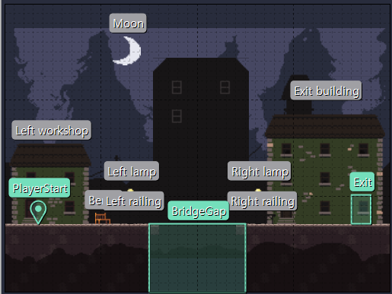
VEILBOUND / GAME DESIGN BIBLE
LEVELS / STAGE 01
Tiled 초안
STAGE 01 · 사라진 다리
목적: 세계 전환만으로 숨겨진 통로가 나타난다는 사실을 안전하게 학습한다.
STAGE 01
우선 완성
몬스터 없음
플레이 의도
① 현실에서 끊어진 다리 관찰
② Shift로 그림자 다리 활성화
③ 그림자 발판을 건너 출구로 이동
④ 조작·전환에 대한 기본 피드백 학습
물리 점프 거리 · 충돌 미검증
현재 Tiled에서 열리는 맵 초안 · 실제 플레이 테스트 전
DESIGN DOCUMENT · 초기 기획 + 구현 제안
19 / 32
Notes:
화면은 과거 대화에서 Codex가 생성한 Stage1 Tiled 초안 스크린샷. 에디터에서 열린 사실만 확인했으며 동작하는 플레이 가능한 맵인지 아직 확인하지 못함.

Slide 20
VEILBOUND / GAME DESIGN BIBLE
LEVELS / STAGE 02
설계 제안
STAGE 02 · 뒤틀린 계단
목적: Shift를 많이 누르는 것이 아니라, 언제·어느 위치에서 전환할지 추론한다.
REAL · 현실에서만 보이는 발판
SHADOW · 그림자 전용 발판
1
현실에서 경로 관찰
2
그림자 발판에 착지
3
현실 발판으로 전환
4
출구 전 마지막 경로 선택
위 발판 배치는 원리 설명용. 실제 정답 경로·점프 가능성은 Tiled 제작 후 테스트
DESIGN DOCUMENT · 초기 기획 + 구현 제안
20 / 32
Notes:
실제 Stage2의 지도 및 경로를 확정한 것이 아니라 레벨 기획 예시다. 정답은 플레이어 속도·점프 높이에 따라 검증 후 조정. Stage2에서 추론이 필요하다는 원칙은 확정.

Slide 21
VEILBOUND / GAME DESIGN BIBLE
LEVELS / STAGE 03
설계 제안
STAGE 03 · 위험한 골목
목적: 현실에서 보이는 쥐의 움직임을 활용하여, 그림자 진입 시간을 판단한다.
퍼즐 설계 의도
현실에서 순찰 위치 관찰
안전한 진입 시점 선택
발판을 이용해 위험 구간 통과
그림자에서는 쥐가 즉사형 몬스터로 변화
다시 현실로 복귀
문제의 핵심: 속도가 아니라 “언제 전환하는가”
DESIGN DOCUMENT · 초기 기획 + 구현 제안
21 / 32
Notes:
쥐 순찰형이 첫 구현 제안. 추적·돌진은 현재 미확정. 절대적 시간 제한 시스템을 추가하는 것은 아님.

Slide 22
VEILBOUND / GAME DESIGN BIBLE
LEVELS / OPTIONAL EXPANSION
확장 목표
STAGE 04·05는 콘텐츠가 아니라 결합의 깊이로 승부
완성도를 해치면서 맵 개수를 늘리지 않는다.
04
05
그림자 추격
장막의 끝
복합 경로 퍼즐
최종 종합 퍼즐
여러 선택지 중 안전한 길 추론
기존 모든 규칙을 새로운 순서로 결합
발판 전환과 순찰 회피를 함께 고려
직관적인 힌트는 남겨두기
불필요한 적 증식·정밀 조작 지양
추가 메커니즘 없이 깊이 확보
확장 조건 · Stage 1~3이 실제로 클리어 가능하고 안정적으로 동작할 것
DESIGN DOCUMENT · 초기 기획 + 구현 제안
22 / 32
Notes:
확장 목표는 자료에 존재하지만 구체 기믹이나 확정 맵은 아님. 먼저 3개 안정화.

Slide 23
VEILBOUND / GAME DESIGN BIBLE
LEVELS / DIFFICULTY BALANCING
설계 제안
난이도를 숫자로만 판단하지 않는다
중요한 것은 정답을 알아내는 데 필요한 사고와, 실패했을 때의 학습이다.
01
필수 전환
최소 몇 번의 세계 전환을 요구하는가
02
경로 분기
플레이어가 비교해야 할 후보 경로는 몇 개인가
03
동물 관찰
동물 위치·순찰을 알아야 안전한가
04
실패 공정성
사망 원인이 사전에 예측 가능한가
05
정답 검증
실제 점프·충돌로 통과 가능한가
DESIGN DOCUMENT · 초기 기획 + 구현 제안
23 / 32
Notes:
BFS 최단 경로 길이만으로 인간의 퍼즐 난이도를 자동 산출할 수는 없다. 정적 경로 + 적 타이밍 + 플레이 테스트를 함께 본다.

Slide 24
VEILBOUND / GAME DESIGN BIBLE
PRODUCTION / TILED MAP PIPELINE
Tiled 초안
하나의 타일셋, 여러 개의 스테이지
완성된 이미지를 맵으로 고정하는 대신, 타일셋과 배치 데이터를 분리한다.
TILESET
Outer_City_Tileset.png
↓
MAP DATA
stage_01.tmj / stage_02.tmj
↓
LOADER
Python JSON 파싱
↓
RENDER
pico2d 이미지 출력
Tiled에서 열린 Stage 1 레벨 초안
Tiled는 맵 편집 도구이며 실제 게임 실행은 Python + pico2d로 수행
DESIGN DOCUMENT · 초기 기획 + 구현 제안
24 / 32
Notes:
Tiled screenshot Stage01 only. Data loader and rendering code not implemented yet. The image paths must be project-relative and TSJ assets reused.

Slide 25
VEILBOUND / GAME DESIGN BIBLE
PRODUCTION / MAP CONTRACT
설계 제안
Tiled 레이어는 역할을 기준으로 나눈다
사각형이 보인다고 해서 물리 충돌이 자동으로 생기는 것은 아니다.
Background
도시 배경 · 패럴랙스
표시 전용
Common
공통 지형 타일
항상 활성
RealOnly
현실 전용 발판
현실에서만 충돌
ShadowOnly
그림자 전용 발판
그림자에서만 충돌
Objects
시작점·출구·동물 배치
게임 객체 생성
Collision / Hazard
보행 충돌·가시 등
명시적으로 정의
Objects 예: PlayerStart, Exit, AnimalSpawn / 배치 데이터와 행동 코드를 분리
DESIGN DOCUMENT · 초기 기획 + 구현 제안
25 / 32
Notes:
원본 생성 맵에는 Common/RealOnly/ShadowOnly/Objects 확인. Background, Collision/Hazard 구조는 권장 확대 명세. 적용 여부는 실제 TMJ를 점검해서 결정한다.

Slide 26
VEILBOUND / GAME DESIGN BIBLE
PRODUCTION / PROJECT ORGANIZATION
설계 제안
폴더 구조는 파일 이름이 아니라 책임으로 나눈다
Codex는 기존 파일을 조사하고 변경 범위를 최소화해야 한다.
VEILBOUND_2DGP/
프로젝트 관리 원칙
main.py
game/
player.py world.py
Stage별 .tmj 파일 분리
animal.py collision.py
stage_manager.py
여러 맵이 공통 .tsj를 참조
maps/
이미지 경로는 상대경로 사용
tilesets/
stage_01/ stage_02/ stage_03/
기존 코드·에셋 임의 삭제 금지
assets/
Outer City/ player/ animals/
기능별 파일만 추가해 과설계 방지
docs/
폴더 이동 후 Tiled에서 다시 열기
PRD.md asset_credits.md
DESIGN DOCUMENT · 초기 기획 + 구현 제안
26 / 32
Notes:
이 구조는 목표 폴더 구조임. 현재 사용자가 만든 저장소는 maps/에 stage1_missing_bridge.tmj, outer_city.tsj, outer_city_props.tsj가 이미 존재할 수 있으므로 경로 수정 테스트 없이 이동하지 않는다.

Slide 27
VEILBOUND / GAME DESIGN BIBLE
PRODUCTION / ENGINE ARCHITECTURE
설계 제안
코드는 시스템별로 재사용하고 맵 데이터만 교체한다
Stage 1에서 만들었던 코드가 Stage 2와 Stage 3에서도 작동해야 한다.
Input
Game State
Player / World
방향키 / Space / Shift
플레이 중 · 사망 · 스테이지 전환
이동·중력 / 세계 상태 전환
Map / Collision
Animals
Renderer
Tiled 데이터 / 활성 발판 충돌
현재 세계에 따른 외형·위험
pico2d로 게임 화면 출력
한 프레임: 이벤트 처리 → 상태 갱신 → 충돌 검사 → 게임 결과 판정 → 렌더링
DESIGN DOCUMENT · 초기 기획 + 구현 제안
27 / 32
Notes:
구조 설계 예시이지 확정 클래스 명세가 아님. 과제 규모를 고려해 프로토타입에서 실제 필요한 파일과 객체만 추가한다. dt 기반 업데이트 권장.

Slide 28
VEILBOUND / GAME DESIGN BIBLE
PRODUCTION / GRAPH-BASED VALIDATION
검토 중
BFS는 맵의 “풀 수 있음”을 검토하는 도구
게임 실행에 필수로 넣기보다, 맵 제작 단계의 검증 스크립트로 고려한다.
REAL
R0
R1
R2
R3
SHADOW
S0
S1
S2
S3
검증 조건
발판 간 실제 점프 가능성 + 세계 전환 상태 + 적 타이밍을 별도로 고려
DESIGN DOCUMENT · 초기 기획 + 구현 제안
28 / 32
Notes:
그래프 노드=(발판 ID, world), 간선=물리적으로 가능한 이동과 안전한 Shift. BFS는 정적 도달 여부의 근사이며 실제 적의 이동과 플레이어 물리를 완전히 검증하지 못함. 아직 구현하지 않은 검토 과제.

Slide 29
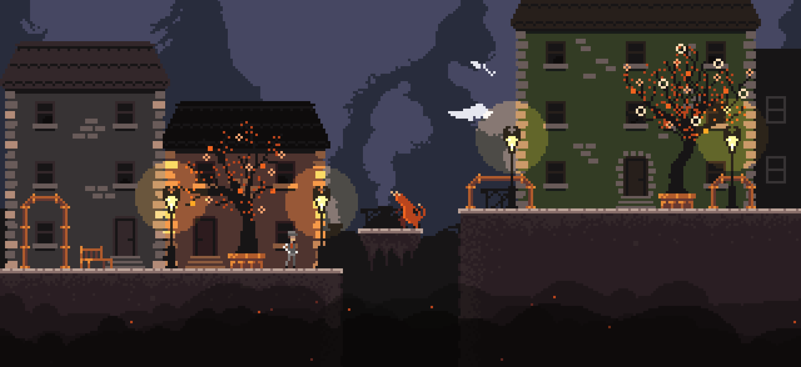
VEILBOUND / GAME DESIGN BIBLE
PRODUCTION / ASSET PIPELINE
설계 제안
아트는 확보된 리소스를 기반으로 통일한다
에셋을 무작정 많이 모으기보다, 재사용 가능한 타일과 개성 있는 캐릭터에 집중한다.
추가로 제작·선정할 리소스
플레이어: 애니메이션 시트 확보 또는 제작
일반 고양이·쥐: 동일 픽셀 스케일
그림자 고양이·쥐: 변형 스타일 통일
포털·전환 이펙트: 코드와 PNG 조합
Demonic SteamPunk v3.0 / 사용자 확보 에셋
사운드·UI: 최소 구현 후 품질 보완
도시 배경 · 건물 · 지형 타일 · 장식
에셋 원본의 공개 GitHub 재배포 가능 여부는 별도 확인 필요
DESIGN DOCUMENT · 초기 기획 + 구현 제안
29 / 32
Notes:
현재 압축팩에서 Cat/Rat 전용 스프라이트 확인되지 않아 추가 제작 필요. 라이선스와 공개 저장소에서의 재배포 권한은 반드시 다시 검증한다.

Slide 30
VEILBOUND / GAME DESIGN BIBLE
PRODUCTION / VISUAL DIRECTION
기획 설계
빛은 현실을, 보랏빛은 위험을 설명한다
스팀펑크 도시의 분위기와 플레이 가독성을 동시에 확보한다.
REALITY
#E5B46D
황금빛 조명 / 안전
SHADOW
#A98AEC
보랏빛 발판 / 위험
STRUCTURE
#4B5365
도시 실루엣 / 공통 지형
ENEMY
#E67991
붉은 시선 / 즉사 경고
UI
#F4EDE4
높은 대비 / 조작 안내
중요: 실제 게임의 발판은 배경과 충분히 대비되어야 한다.
DESIGN DOCUMENT · 초기 기획 + 구현 제안
30 / 32
Notes:
팔레트는 디자인 제안이며 실제 아트 에셋과의 조화에 따라 색상 변경 가능. 같은 지형에서도 현실/그림자 판독성을 확보.

Slide 31
VEILBOUND / GAME DESIGN BIBLE
QUALITY / MILESTONES
설계 제안
먼저 플레이 가능하게, 그다음 퍼즐답게
과제의 성공 기준은 확장량보다 핵심 재미의 작동이다.
M1
기반
pico2d 실행 · 플레이어 이동/점프
M2
핵심
세계 전환 · 세 종류 발판 · 즉사/재시작
M3
완성
Stage 1~3 연동 · 쥐 기본 행동
M4
보완
에셋·효과·UI 정리 · 실제 플레이 테스트
M5
선택
Stage 4~5 확장 · BFS 도구 추가 검토
필수: M1 ~ M4
선택: M5
DESIGN DOCUMENT · 초기 기획 + 구현 제안
31 / 32
Notes:
구체적인 달력 날짜는 교수님 추가 공지 또는 사용자 일정 확인 후 설정. M1~M4 순서는 개발 제안이며 현재 구현 완료 사실을 뜻하지 않는다.

Slide 32
VEILBOUND / GAME DESIGN BIBLE
QUALITY / DEFINITION OF DONE
검증 필요
완성의 기준은 “실제로 클리어되는가?”
최종 배포 전 핵심 기능과 퍼즐 공정성을 점검한다.
게임 실행
Python + pico2d 실행, 종료, 재시작 정상 동작
세계 전환
발판 표시와 충돌이 세계에 맞게 변경
동물 변화
현실에서 무해, 그림자에서만 위험
레벨 검증
Stage 1~3 실제 플레이로 클리어 가능
프로젝트 관리
맵 상대경로, 에셋 출처, Git 자료 확인
현재 남은 결정
캐릭터 최종 에셋 · 적의 세부 행동 · 물리 수치 · Stage 4~5 확장 여부
DESIGN DOCUMENT · 초기 기획 + 구현 제안
32 / 32
Notes:
기획서 작성 시점 기준: Stage1 Tiled 맵 초안은 화면 확인, 게임 코드/플레이 검증은 별도 확인 전. 구현되지 않은 BFS, 동물 AI, 5개 전 맵을 완성했다고 서술하지 않는다. 제작 근거: 사용자 제공 VEILBOUND_demo.pdf, 2DGP 1차 발표 가이드, 대화에서 확정한 규칙.

